Slide 1



НАЦИОНАЛЕН ПЛАН ЗА ВЪЗСТАНОВЯВАНЕ И УСТОЙЧИВОСТ НА РЕПУБЛИКА БЪЛГАРИЯ
Механизъм за възстановяване и устойчивост:
Този инструмент подпомага действията на държавите членки за справяне с икономическите и социалните последици на пандемията от COVID-19, както и опитите им да изградят по-устойчиви обществени системи и национални икономики. В националния план за възстановяване и устойчивост са определени програмите за реформи и инвестиции до 2026 г.

Slide 2
ТЪРСЕНЕ НА РЕШЕНИЯ …
Осигуряване на достъпност и мобилност? Стимулиране на иновациите? Подобряване на качеството на живот? Как да се съобразим с изискванията за достъпност на европейски регламенти, директиви и стандарти относно създаване на достъпност на информацията и комуникациите за хората с увреждания и на възможностите за възприемане и улесняване на използването на допълващи и алтернативни способи на комуникация?
„За степента на цивилизованост на една държава се съди по отношението и грижата към хората от най-уязвимите групи”. Колко пъти, когато се движим по улицата или влизаме в обществени сгради, се замисляме достъпна ли е средата за хората с увреждания, ако по някакъв начин не сме се докоснали до проблемите на тези граждани??? А дали си задаваме понякога и въпроса защо те са „невидими“?
ПРЕДОСТАВЯНЕТО НА ВИСОКОКАЧЕСТВЕНИ СПОМАГАТЕЛНИ ТЕХНИКИ И ТЕХНОЛОГИИ ЗА КОМПЕНСИРАНЕ НА ФУНКЦИОНАЛНИТЕ ОГРАНИЧЕНИЯ НА ХОРА С ТРАЙНИ УВРЕЖДАНИЯ ЩЕ ДАДЕ ТЛАСЪК ЗА ПОВИШАВАНЕ НА АДАПТИВНОСТТА НА РАБОТНИТЕ МЕСТА, ПРОФЕСИОНАЛНАТА ПРИГОДНОСТ НА ЗАЕТИТЕ ЛИЦА, ДОСТЪП ДО РАБОТА ОТ РАЗСТОЯНИЕ, ПОВИШАВАНЕ НА ПРОИЗВОДСТВОТО И ТЪРГОВИЯТА НА ПОМОЩНИ ТЕХНИЧЕСКИ СРЕДСТВА И ИНОВАТИВНОСТТА В СЕКТОРА.
ИНОВАТИВНИТЕ ПОМОЩНИ СРЕДСТВА СА С ВИСОКА СОЦИАЛНА СТОЙНОСТ, ОТГОВАРЯЩИ НА НАРАСТВАЩИТЕ ПОТРЕБНОСТИ И ИЗИСКВАНИЯ НА ЛИЦАТА С ФУНКЦИОНАЛНИ УВРЕЖДАНИЯ, ЩЕ СПОСОБСТВА ЗА ВКЛЮЧВАНЕТО И ЗА РАЗВИТИЕТО ИМ В ИКОНОМИЧЕСКИТЕ И СОЦИАЛНИ ПРОЦЕСИ В ОБЩНОСТТА.

Slide 3

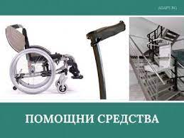

ИНВЕСТИЦИЯ „ПРЕДОСТАВЯНЕ НА ПОМОЩНИ СРЕДСТВА ЗА ЛИЦА С ТРАЙНИ УВРЕЖДАНИЯ“ ПО НАЦИОНАЛНИЯ ПЛАН ЗА ВЪЗСТАНОВЯВАНЕ И УСТОЙЧИВОСТ НА РЕПУБЛИКА БЪЛГАРИЯ
/планиран период на изпълнение: 2022 – 2024 г./
МИНИСТЕРСТВО НА ТРУДА И СОЦИАЛНАТА ПОЛИТИКА

Slide 4
ОБЩАТА ЦЕЛ: Насърчаване на дейностите по осигуряване на лична мобилност и достъпност за хора с трайни увреждания за тяхното социално приобщаване, като се отчитат и специфичните им потребности.
ОСНОВНИ ИНВЕСТИЦИОННИ ДЕЙНОСТИ: :
Дейност № 1. Предоставяне и финансиране на висококачествени и високотехнологични помощни средства за хора с трайни увреждания за компенсация на сетивен дефицит (компютърна конфигурация и/или преносим компютър с лицензиран софтуер; специализирани софтуерни програми; електронни технически средства, и други).
Дейност № 2. Предоставяне и финансиране на помощни средства за хора с трайни увреждания за създаване на достъпна среда), свързана с мобилността и свободното придвижване (приспособления и съоръжения за адаптиране на помощни моторни превозни средства, електростимулатори, многофункционални системи и други.
Дейност № 3. Осигуряване на обучения за ползване на помощните средства.
Мотивационни обучения.
Дейност № 4. Организация и управление на проекта.

Slide 5

ЦЕЛЕВА ГРУПА:
ХОРА С ТРАЙНИ УВРЕЖДАНИЯ (ДЕЦА И ВЪЗРАСТНИ В ТРУДОСПОСОБНА ВЪЗРАСТ), СЪОБРАЗНО ЗАЯВЕНАТА ПОТРЕБНОСТ, НЕЗАВИСИМО ДАЛИ СА УЧАЩИ, ЗАЕТИ, БЕЗРАБОТНИ, ИКОНОМИЧЕСКИ НЕАКТИВНИ, В СЛУЧАЙ, ЧЕ НЕ СА ПОЛУЧИЛИ ФИНАНСОВА ПОДКРЕПА ЗА ЗАДОВОЛЯВАНЕ НА ПОТРЕБНОСТ ОТ КОНКРЕТНОТО ПОМОЩНО СРЕДСТВО С ЕДНИ И СЪЩИ РАЗХОДИ ЗА ИДЕНТИЧНИ ИЛИ СХОДНИ ДЕЙНОСТИ, ФИНАНСИРАНИ ЕДНОВРЕМЕННО ОТ ИНСТИТУЦИЯ, ОПЕРИРАЩА С ПУБЛИЧНИ СРЕДСТВА, ЗА ПОДПОМАГАНЕ ПОДОБРЯВАНЕ НА СОЦИАЛНО-ИКОНОМИЧЕСКИЯ СТАТУС, АКТИВНОСТТА ЗА СОЦИАЛНО ПРИОБЩАВАНЕ И СЪЗДАВАНЕ НА ПО-ДОБРИ ВЪЗМОЖНОСТИ НА ВОДЕНЕ НА НЕЗАВИСИМ НАЧИН НА ЖИВОТ.
*„Трудоспособна възраст“ - времето от 16-годишна възраст до навършване на възрастта по чл. 68, ал. 1 от Кодекса за социално осигуряване.

Slide 6

ОЧАКВАН РЕЗУЛТАТ:
ПОДКРЕПА ЗА 3 300 ЛИЦА С ТРАЙНИ УВРЕЖДАНИЯ като предпоставка за активно социално приобщаване чрез работа, труд, обучение, рехабилитация с възможности за водене на по-независим начин на живот!!!
ИНВЕСТИЦИОННА ИНИЦИАТИВА:
Установяването на работещ механизъм за насърчаване на участието на хората с увреждания в живота на общността на базата на индивидуалния подход, чрез
Действия за създаване на устойчивост за подпомагане на достъпността и мобилността на хората с увреждания за повишаване на пригодността им за социално включване в дългосрочен план чрез нормативна регламентация.

Slide 7
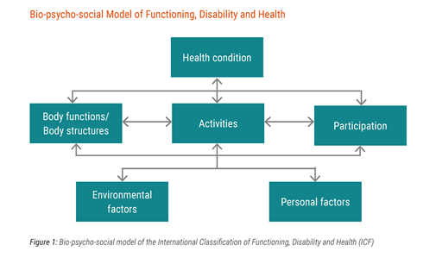
Методиката за подбор на лица с трайни увреждания.
Основи на био-психо-социалния модел
Методиката обхваща отделните етапи и процедури по оценяване на потребностите от високотехнологични помощни средства и осъществяване на подбора на лицата, които да получат подкрепа в изпълнение на основните инвестиционни дейности.
https://mlsp.government.bg/normativni-aktove-1

Slide 8
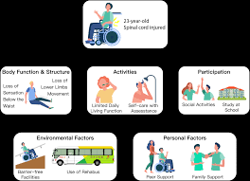
Цел на Методиката:
Установяване на ограниченията, възпрепятстващи хората с трайни увреждания да осъществяват функционалността си в ежедневните дейности, и да прецени полезността на конкретни помощно средство за подобряване на тяхната независимост и пълноценното им участие в отделните сфери на обществения живот.
Оценката по Методиката има за цел да определи потребността и пригодността на хората с трайни увреждания към дадено високотехнологично помощно средство, както и потенциалните ползи върху дейностите и участието в обществения живот с фокус към подобряване на функционалността в образователната или трудовата дейност.

Slide 9



В периода 17.05.2024 г. - 17.07.2024 г. Агенцията за социално подпомагане обяви процедура за подбор на кандидати за осигуряване на високотехнологични помощни средства. Информация за процедурата, заедно с всички документи, необходими за кандидатстването е публикувана на официалната интернет страница на Агенцията. https://asp.government.bg/bg/deynosti/podkrepa-na-horata-s-uvrezhdaniya/proekt-predostavyane-na-pomoshni-sredstva-za-horata-s-trajni-uvrezhdaniya.
Министерството на труда и социалната политика, Фонд „Социална закрила“ и Агенцията за хората с увреждания поддържат на интернет страницата си информация за популяризиране на проекта.
https://mlsp.government.bg/normativni-aktove-1
https://ahu.mlsp.government.bg/home/
https://www.mlsp.government.bg/fond-sotsialna-zakrila
Организациите на и за хората с увреждания ще окажат съдействие като информират лицата за възможностите за осигуряване на подкрепа по проекта.

Slide 10

Начин на кандидатстване:
Система за социално подпомагане
Подаване на Заявление за оценка по образец в дирекция „Социално подпомагане“ по настоящ адрес на човека с трайно увреждане, заедно с медицински документ или други документи, по преценка на лицето, които дават по-голяма яснота за неговото здравословно, функционално състояние и възможностите му за интегриране в социална, трудова и/или образователна среда.
Оценката за осигуряване на помощно средство се изготвя по искане на човека с трайно увреждане или упълномощено от него лице или негов законен представител. Извършва от Комисии за оценка, създадени към Регионалните дирекции за социално подпомагане към Агенцията за социално подпомагане.
Експертна препоръка с одобрение
Уведомяване и насочване

Slide 11

ПРОЦЕДУРА НА ПОДБОР
Подборът на кандидатите ще се извършва на централно ниво на база изчислената полезност на конкретното помощно средство спрямо степента на ограничена функционалност и работоспособност на кандидата по нискодящ ред.
При получен равен резултат относно полезността на конкретно ВПС, предимство ще има кандидатът с по- висока обща цифрова стойност на външните фактори на заобикалящата среда.
При последващ равен резултат ще се взема предвид хронологичния ред на заявлението за оценка.
Публикуване на СПИСЪЦИ НА ОДОБРЕНИТЕ ПОЛЗВАТЕЛИ ПО ВИДОВЕ ПОМОЩНИ СРЕДСТВА

Slide 12
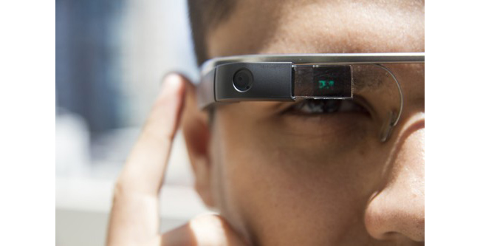
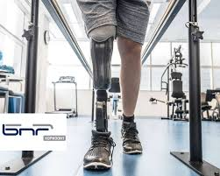

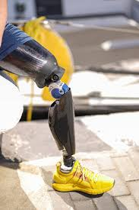
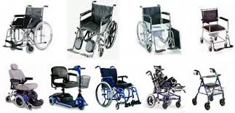
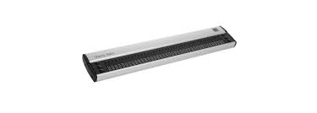
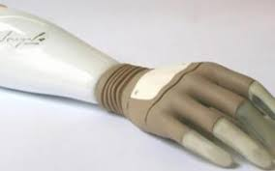
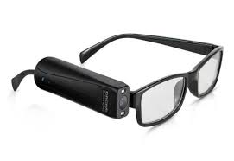
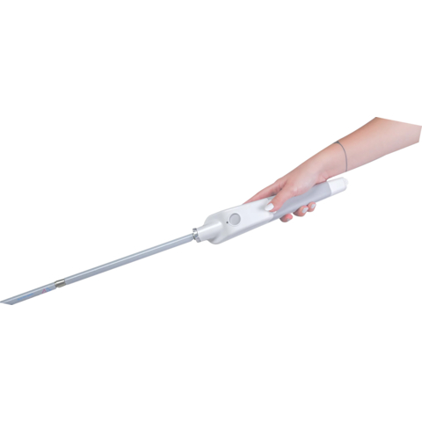
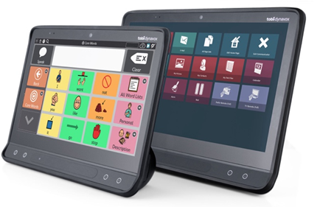
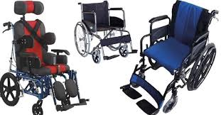
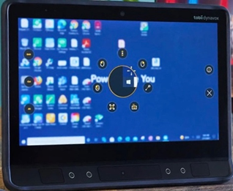

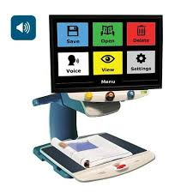
СПИСЪК НА ВИСОКОТЕХНОЛОГИЧНИ ПОМОЩНИ СРЕДСТВА КЪМ МЕТОДИКАТА ЗА ПОДБОР НА ЛИЦА С ТРАЙНИ УВРЕЖДАНИЯ
(ПРИЛОЖЕНИЕ № 5)

Slide 13
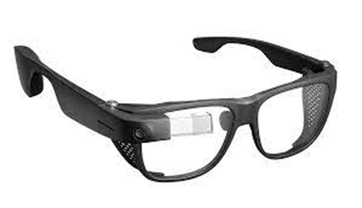
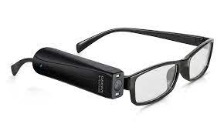
ПРЕНОСИМО УСТРОЙСТВО С ИЗКУСТВЕН ИНТЕЛЕКТ ЗА ХОРА СЪС ЗРИТЕЛНИ УВРЕЖДАНИЯ (НЕЗРЯЩИ ИЛИ ХОРА С ЧАСТИЧНО ЗРЕНИЕ) подвижна иновативна помощна технология за носене, базирана на силата на изкуственото зрение, като позволява достъп до визуална информация, предавана звуково в реално време с вграден високоговорител (чете текст от всякакви повърхности /отпечатан или цифров/, разпознава лица, продукти, банкноти, дава информация за дата и час).
Устройството създава условия за връщане към независимостта, активно включване на пазара на труда и образователната система, посредством възможността за самостоятелно изпълнение на съответните дейности и задачи без необходимостта от чужда асистентска подкрепа.

Slide 14
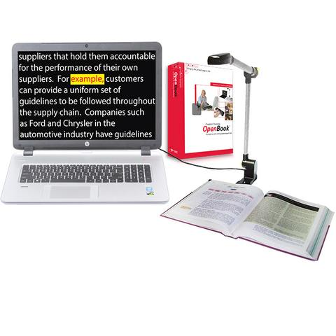

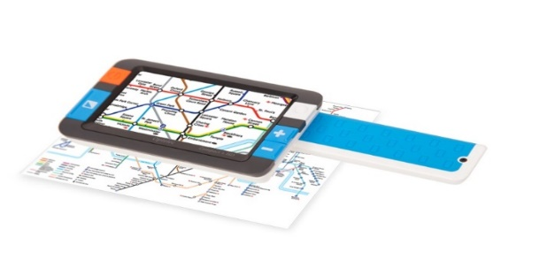

УСТРОЙСТВА, ПОДПОМАГАЩИ ХОРА СЪС ЗРИТЕЛНИ УВРЕЖДАНИЯ
ПРЕНОСИМА ЧЕТЯЩА МАШИНА С ОПЦИЯ ЗА ОПТИЧНО РАЗПОЗНАВАНЕ НА СИМВОЛИ И ГОВОР НА БЪЛГАРСКИ ЕЗИК
ЕКРАНЕН ЧЕТЕЦ (ЗА ПЕРСОНАЛЕН КОМПЮТЪР)
ПРЕНОСИМ ВИДЕО УВЕЛИЧИТЕЛ (ЕЛЕКТРОННA ЛУПA)
ЕКРАННА ЛУПА (ЗА ПЕРСОНАЛЕН КОМПЮТЪР)

Slide 15
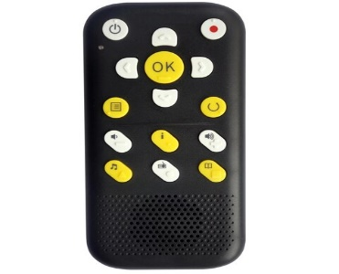
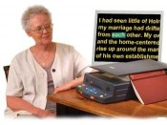
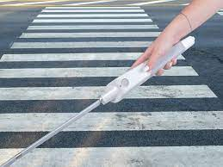
УСТРОЙСТВА, ПОДПОМАГАЩИ ХОРА СЪС ЗРИТЕЛНИ УВРЕЖДАНИЯ
ДИКТОФОН С РЕЧЕВ СЪПРОВОД
СКАНИРАЩО УСТРОЙСТВО И СОФТУЕР ЗА РАЗПОЗНАВАНЕ НА ТЕКСТ
УМНИ УСТРОЙСТВА ЗА УЛЕСНЯВАНЕ НА ОРИЕНТИРАНЕТО И МОБИЛНОСТТА

Slide 16
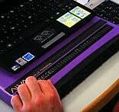
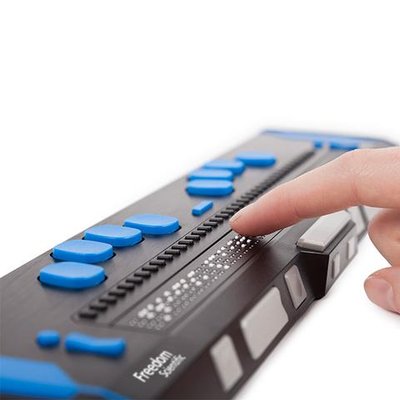
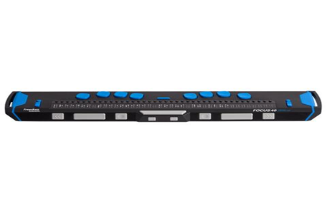
УСТРОЙСТВА, ПОДПОМАГАЩИ ХОРА СЪС ЗРИТЕЛНИ УВРЕЖДАНИЯ
ПРЕНОСИМ БРАЙЛОВ КОМПЮТЪР, С ВКЛЮЧЕНИ ЕКРАНЕН ЧЕТЕЦ/ЕКРАНЕН УВЕЛИЧИТЕЛ
БРАЙЛОВ ДИСПЛЕЙ:

Slide 17
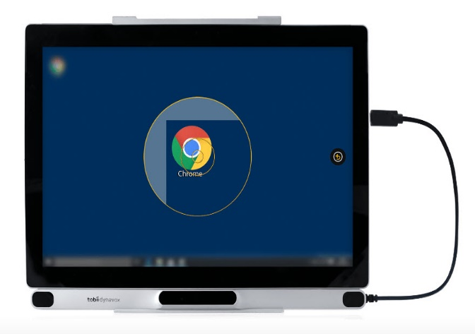
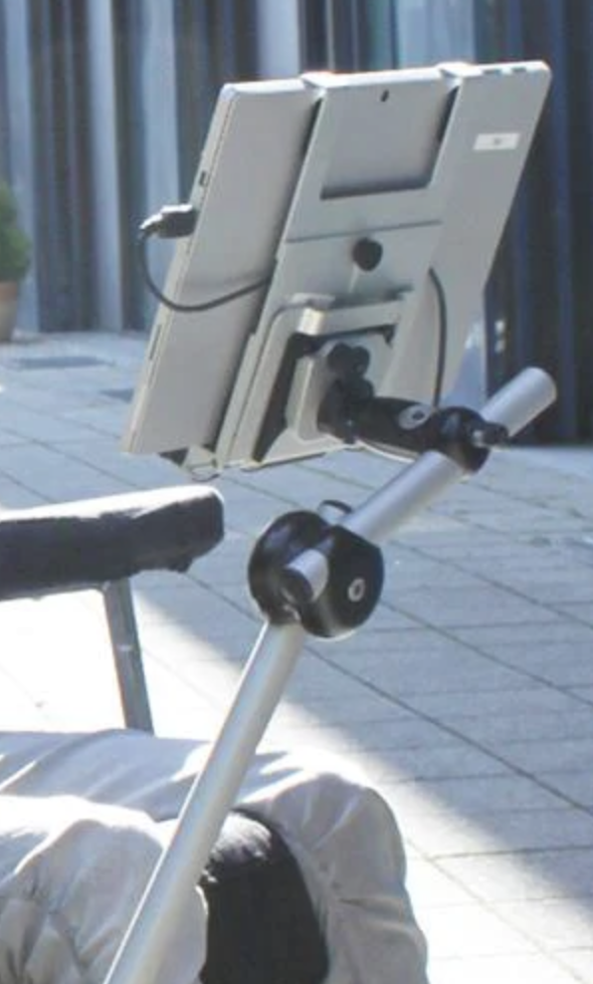
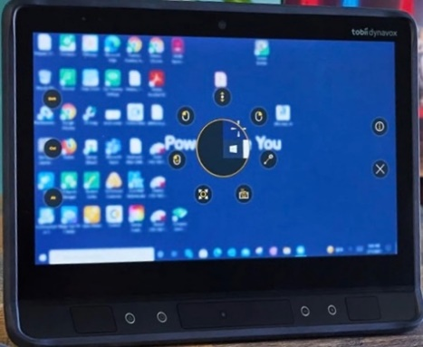
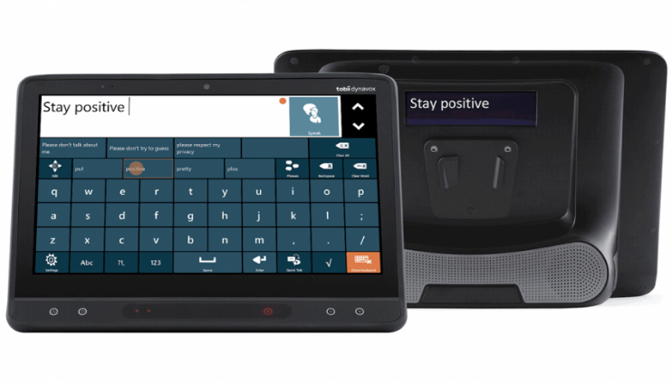
УСТРОЙСТВА ЗА ВЗАИМОДЕЙСТВИЕ С КОМПЮТЪР С ПОГЛЕД И КОНТРОЛ С ПОГЛЕД НА ЦЕЛИЯ КОМПЮТЪР /СПЕЦИАЛИЗИРАН СОФТУЕР ЗА ДОПЪЛВАЩА И АЛТЕРНАТИВНА КОМУНИКАЦИЯ:
Съвременните високотехнологични системи за допълваща и алтернативна комуникация чрез устройства за контрол с поглед и специализиран софтуер за управление на компютър са насочени към деца и възрастни, които имат затруднения в говора, липса на фина моторика, т.е. не могат да използват ръцете си за работа на компютър, или пълна парализа вследствие на заболявания като детска церебрална парализа, латерална амиотрофична склероза, аутизъм, инсулт, инциденти, довели до парализа, и др. Чрез технологиите за допълваща и алтернативна комуникация хората с трайни увреждания могат да използват пълноценно компютър и всички инсталирани приложения и интернет и при съответни възможности да се обучават и/или да практикуват професии, свързани с използване на компютър.

Slide 18
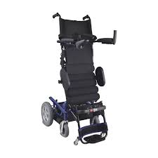
ВЕРТИКАЛИЗИРАЩА ЕЛЕКТРИЧЕСКА ИНВАЛИДНА КОЛИЧКА:
Предназначена за лица с трайни двигателни увреждания
Позволява изправяне на човек и движение в изправено положение, извършване на различни маневри, вертикализация при максимално висок градус, механизми за подсигуряване

Slide 19
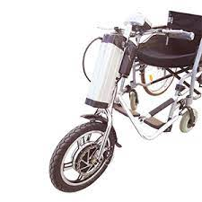
ЕЛЕКТРИЧЕСКИ МОТОР ЗА ИНВАЛИДНА КОЛИЧКА
Предназначен за лица с трайни двигателни увреждания
Позволява прикрепяне на инвалидна количка за подобряване на мобилността чрез предвиждане на сравнително дълги разстояния и преодоляване на препятствия на архитектурната среда.

Slide 20
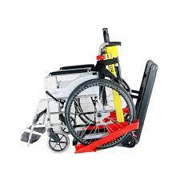
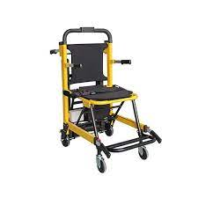
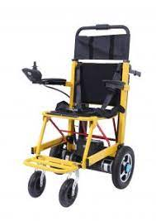
СИСТЕМИ ЗА ИЗКАЧВАНЕ И СЛИЗАНЕ НА СТЪЛБИ
Всяка система е предназначена за осигуряване на достъпност за хора с двигателни нарушения, придвижващи се с инвалидна количка.
СИСТЕМА С ПРИКАЧВАНЕ НА ИНВАЛИДНА КОЛИЧКА
СИСТЕМА С ВГРАДЕН СТОЛ
СИСТЕМА С ВГРАДЕН СТОЛ И ЕЛЕКТРИЧЕСКО ПРИДВИЖВАНЕ

Slide 21
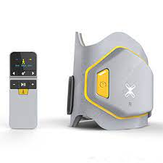
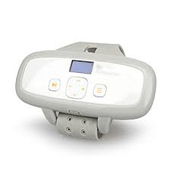
НЕРВЕН И МУСКУЛЕН СТИМУЛАТОР
ТИПОВЕ СИСТЕМИ:
СИСТЕМА ЗА ХОДЕНЕ ЗА КРАК
СИСТЕМА ЗА РЕХАБИЛИТАЦИЯ НА РЪКА

Slide 22
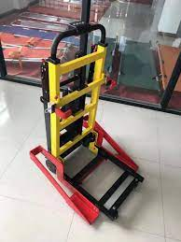
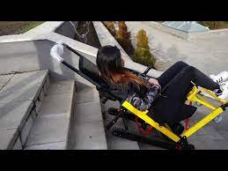
МОБИЛНИ УСТРОЙСТВА ЗА ПРЕОДОЛЯВАНЕ НА РАЗЛИЧНИ НЕРАВНОСТИ И ЗА ИЗВЪРШВАНЕ НА ДВИЖЕНИЕ ПО СТЪЛБИЩА, КОИТО ПРЕДОСТАВЯТ ВЪЗМОЖНОСТ ЗА ОСИГУРЯВАНЕ НА ДОСТЪПНА СРЕДА
Устройство за придвижване на хора по стълби
Устройство за изкачване и сваляне на хора с инвалидни колички по стълби
Мултифункционално устройство за повдигане, трансфер, в т.ч. лифтери

Slide 23
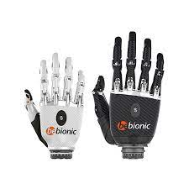
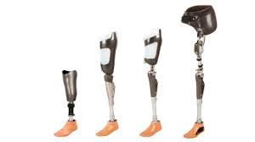
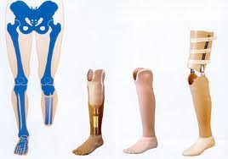
МИОЕЛЕКТРИЧНИ/ МОДУЛНИ ПРОТЕЗИ, ИЗРАБОТВАНИ ПО ПОРЪЧКА НА БАЗА НА ИНДИВИДУАЛНО ЗАДАНИЕ, СЪОБРАЗНО НУЖДИТЕ, ФУНКЦИОНАЛНИЯ ДЕФИЦИТ И ВИСОКА СТЕПЕН НА АКТИВНОСТ НА ПОЛЗВАТЕЛЯ

Slide 24

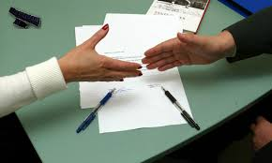

ИЗБОР НА ИЗПЪЛНИТЕЛИ ПО ПРОЕКТА!!!
Предоставянето и финансирането на помощните средства ще се осъществява въз основа на сключени договори между Министерство на труда и социалната политика и избрани изпълнители след проведени открити процедури за възлагане на обществени поръчки.

Slide 25
БЛАГОДАРЯ ВИ ЗА ВНИМАНИЕТО!
ЛЮБОМИРА АРШИНКОВА И МАРИН БАЙЧЕВ
МИНИСТЕРСТВО НА ТРУДА И СОЦИАЛНАТА ПОЛИТИКА
ДИРЕКЦИЯ „ПОЛИТИКА ЗА ХОРАТА С УВРЕЖДАНИЯ, РАВНИ ВЪЗМОЖНОСТИ И СОЦИАЛНИ ПОМОЩИ“
https://mlsp.government.bg/khora-s-uvrezhdaniya

